Slide 1





TRƯỜNG TIỂU HỌC ..................
CHÀO MỪNG CÁC EM ĐẾN VỚI TIẾT
TIẾNG VIỆT LỚP 1
Giáo viên: Phạm Thị Quyên

Slide 2
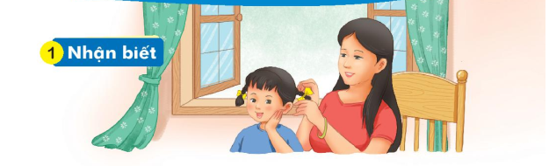


Slide 3

uôc uôt
cuốc luộc ruốc thuộc
buốt muốt ruột tuột

Slide 4






Slide 5
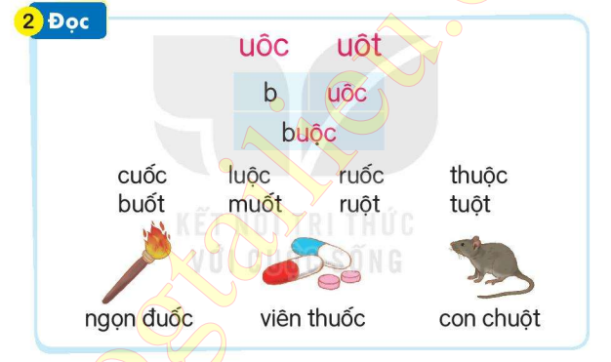

Slide 6


Slide 7
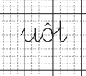

Slide 8


Slide 9
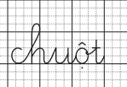

Slide 10
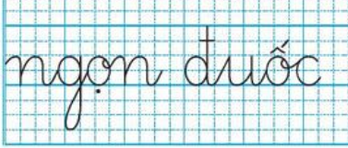

Slide 11
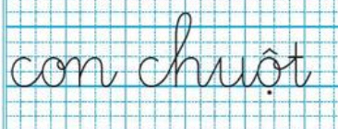

Slide 12
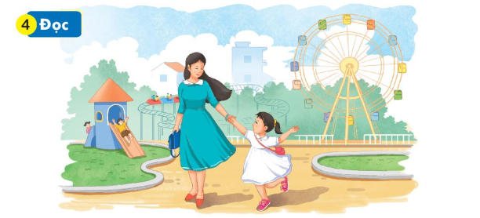
/
Mẹ cho Hà đi công viên. Cô bé rất thích thú và háo hức. Hà mặc váy trắng, đi giày màu hồng. Mẹ còn vuốt tóc và buộc nơ cho Hà. Mẹ bảo Hà khi đi chơi cần ăn mặc gọn gàng, lịch sự.
/
/
uôt
uôc
/
/

Slide 13
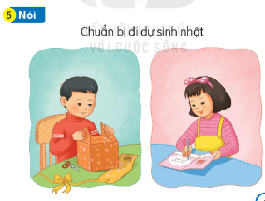

Slide 14
